Slide 1
ІЗ
Розыгрыши под контролем
Проверка платного участия, случайного выбора
и указанных связей между материалами
TEMIR · SafeNet KZ · Трек 1 · MVP v1.7
Notes:
0:00-0:20. ІЗ собирает условия одного розыгрыша и выделяет признаки платного участия с исходными цитатами. Автоматический приоритет помогает начать проверку. Аналитик отдельно подтверждает каждое условие; правовую оценку даёт специалист. Источник: предоставленный бриф SafeNet_KZ_Hackathon, страницы 1-4. Команда TEMIR; состав и контакт требуют подтверждения участниками.

Slide 2
Контекст условий розыгрыша
Публикация
«Разыгрываем смартфон»
Обязательная оплата входа
«Для участия купите слот за 3 000 ₸»
Текст эфира
«Победителя определит колесо фортуны»
Синтетический пример. Оплата доставки и цена приза имеют другую роль.
Notes:
0:20-0:55. Приз, оплата и выбор победителя могут находиться в разных материалах. В примере их связывает явный ID кампании. В v1.7 правила разбирают роль фразы, отрицание, неопределённость и этап выбора. Обязательный платёж именно за допуск отличается от доставки после победы. Предварительная жеребьёвка отличается от выбора итогового победителя. Это словарные и контекстные эвристики, не обученная языковая модель; ошибки остаются. Источники: dist/engine.mjs, METHODOLOGY.md, dist/network-demo.mjs.

Slide 3
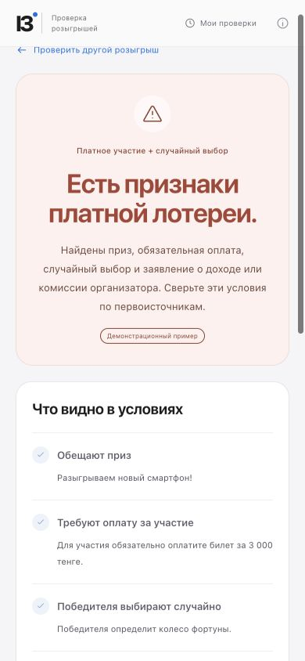
Проверка за один экран
Текст или скриншот
Приз, обязательная оплата
и случайный выбор:
цитаты из ваших материалов
Недостающие и противоречивые
условия требуют уточнения
Текст + OCR RU/KZ + предоставленная расшифровка эфира
Notes:
0:55-1:40. Пользователь вставляет текст, предоставленную расшифровку эфира или скриншот. OCR русского и казахского текста работает локально. Результат показывает найденные фразы, недостающие условия и противоречия. Открываем платный пример и сравниваем с бесплатным. Низкий приоритет не гарантирует безопасность. На скриншоте реальный интерфейс MVP с синтетическими условиями. Источники: dist/app.mjs, dist/consumer.mjs, evaluation/ocr-stress-report.json. Реальное качество OCR этим маленьким контролируемым набором не подтверждено.

Slide 4
Ручная проверка и сеть
Проверка по источникам
Связи между материалами
Три признака
Аккаунты A · B · C
Приз
Оплата входа
Случайный выбор
Серия по разным ID
Кандидат по точной ссылке
Источник и основание
для проверки связи
Точная цитата и источник
для каждого подтверждения
Заметка оставляет дело в очереди. Завершение требует проверки трёх признаков.
Notes:
1:40-2:30. У аналитика отдельный пошаговый разбор. Для приза, обязательной оплаты и случайного выбора он выбирает подтверждено, не подтверждено или неясно. Подтверждение требует точной цитаты из выбранного текста; сохраняются позиции и происхождение. Высокий ручной приоритет требует всех трёх подтверждений и комментария. Изменение материалов или версии правил делает запись устаревшей. Это человеческая запись, она не улучшает метрики детектора автоматически. Сеть отдельно показывает серии по разным явным ID одного указанного аккаунта и кандидатов по точному URL или маскированному контакту. Общий владелец и нарушение не устанавливаются. Источники: dist/structured-review.mjs, dist/structured-review-view.mjs, dist/network.mjs.

Slide 5
Свежий слепой тест: 200 сценариев
Показатель | Результат | Основание
Precision высокого | 83,67% | 41 / 49
Recall высокого | 51,25% | 41 / 80
FPR высокого | 6,67% | 8 / 120
Совпадение трёх уровней | 58% | 116 / 200
FPR очереди high + medium | 27,5% | 22 / 80 низких
95% ДИ precision: 70,96%-91,49%; recall: 40,49%-61,89%
На том же v5: v1.6 109/200, v1.7 116/200
Исправлено 11, ухудшено 4. Ошибок v1.7: 84
Отдельный AI-автор. Синтетический корпус; реальный поток ещё не проверен.
Notes:
2:30-3:25. На 200 новых AI-синтетических делах precision высокого приоритета 83,67%, recall 51,25%, FPR 6,67%. Из 80 авторских high движок пропустил 39: 23 отнесены к medium, 16 к low. Три уровня совпали в 116/200; все 84 ошибки открыты. Очередь high+medium имеет recall 73,33% и FPR 27,5%. На одном v5 прежняя v1.6 дала 109/200, новая v1.7 - 116/200: 11 исправлений, 4 ухудшения. Это прозрачный прототип с существенными пропусками, ему нельзя поручать самостоятельную защиту или санкции. Движок заморожен до v5 и после первого запуска не менялся. Две AI-разметки совпали 200/200, но специалистов и реальных публикаций в проверке нет. Источники: dist/evaluation-report.json, evaluation/engine-v1.7-freeze.json, EVALUATION.md. SHA-256 d75b486aa53bdae2462b7ae121ddfbc76b3076f9cbc7f68223bcadb0b55619c3.

Slide 6
Локальный анализ и данные
Пакетная проверка
Backup до 50 МБ
Восстановление пакетами с отменой
Контроль материалов
Черновики ввода и исходные материалы
Подтверждение с точными цитатами
Разные ID не суммируются. Исходное дело сохраняется при разделении.
Notes:
3:25-3:55. Локальная резервная копия ограничена 50 МБ, 2000 делами и 10000 источниками. Восстановление идёт ограниченными пакетами с прогрессом и отменой до записи. Повреждённый снимок не затирается. Ввод сохраняется как текстовый черновик, выбранные файлы остаются только в памяти вкладки. Разные исходные ID дают конфликт, а раздельные копии сохраняют первоначальное дело и не наследуют его решения. Сервер и общий доступ пока не реализованы. Источники: dist/backup.mjs, dist/input-drafts.mjs, dist/campaign-integrity.mjs, METHODOLOGY.md.

Slide 7
План пилота на четыре недели
Этап | Проверяемый результат
Неделя 1 · данные | Два специалиста, разрешённый тест ≥200 кампаний
Неделя 2 · сервер | Импорт, очередь, БД, роли и журнал решений
Неделя 3 · качество | RU/KZ, ошибки OCR, всплески и восстановление
Неделя 4 · пилот | Работа аналитиков и отчёт для решения о расширении
Цели: precision ≥90% · recall ≥85% · strict FPR ≤5%
Queue FPR ≤15% на новом реальном тесте
На реальных публикациях цели ещё не подтверждены. Автоматические санкции не предусмотрены.
Notes:
3:55-4:40. Следующий шаг: разрешённый корпус полных условий, два специалиста и новый тест минимум 200 кампаний. Для оценки удобства нужен контрольный протокол работы с системой и без неё, реальные замеры времени и ошибок. Затем API импорта, серверная очередь, роли и журнал. Цели precision>=90%, recall>=85%, strictFPR<=5%, queueFPR<=15% относятся к будущему реальному пилоту; текущие AI-синтетические результаты их не подтверждают. Источники: ROADMAP.md, PILOT_PROTOCOL.md. Состав команды 3-5 человек, контакт, регистрация и фактическая подача остаются действиями участников.

Slide 8
Демонстрация и следующий этап
Платный и бесплатный пример
Ручные цитаты и очередь аналитика
Тест v5: 84 ошибок, все доступны для проверки
Протокол экспертного пилота и исходники MVP
ІЗ выявляет признаки. Юридическую оценку выполняет специалист.
Notes:
4:40-5:00. В демо показываем платный и бесплатный пример, затем ручной разбор с цитатами, сеть и очередь. В разделе качества открыты v5, все ошибки, интервалы, языки и сравнение со старой версией. В пакете есть методология и протокол будущего пилота. Эти материалы позволяют проверить заявленные функции. Итоговую оценку и допуск определяет жюри. Источники: SUBMISSION.md, dist/submission/index.html. Демо: https://iz-safenet-kz.garden-gleam-9738.chatgpt.site/

